Slide 1

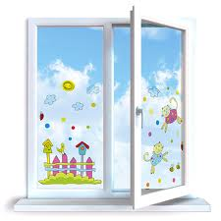
Vlado Kreslin: Okna na stežaj
Okna na stežaj, okna na stežaj
sveži sapi in prepihu, okna na stežaj!
Vrata na stežaj, vrata na stežaj,
popotniku na dolgi cesti vrata na stežaj!
Zbrišimo prah po koteh, spominih in v očeh
po poljanah širnih, blagorodnih mestih in vaseh .
Zbrišimo prah po koteh, spominih in v očeh,
kaj pa če pod odvrženo lupino
skril se nam je smeh .
Okna na stežaj,…
Zbrišimo...
Ta dežela….iz dobrote in gorja,
ta dežela… od ravnice do morja.
Srca na stežaj, srca na stežaj,
naivnemu otroku v sebi, srca na stežaj!
Srca na stežaj, srca na stežaj,
naivnemu otroku v sebi, srca na stežaj,
naivnemu otroku v sebi, srca na stežaj,
naivnemu otroku v sebi, srca na stežaj!

Slide 2
Marjan Smode: MRTVA REKA
Starec je govoril mi, da bila si lepa ti,
kakor rosa jutranja, polna si življenja bla.
Zdaj pa gledam reka te, ko vališ počasi se,
zdaj osamljena si vsa, polna mrtvega blaga.
Mrtva reka kam hitiš, mrtva reka kam bežiš,
kje zelenje vse je zdaj, kje so ribe tvoj sijaj.
Mrtva reka kam greš zdaj, kot popotnik v tuji kraj,
a morda nekoč pa le, čista reka vrne se.
Zdaj pa gledam reka te, ko vališ počasi se,
zdaj osamljena si vsa, polna mrtvega blaga.
Kam življenje je odšlo, kot skopnelo bi bilo,
umirat gledali so te,a pomagal ni nihče.
Mrtva reka kam hitiš, mrtva reka kam bežiš,
kje zelenje vse je zdaj, kje so ribe tvoj sijaj.
Mrtva reka kam greš zdaj, kot popotnik v tuji kraj,
a morda nekoč pa le, čista reka vrne se.

Slide 3
SLOVENSKEGA NARODA SIN (Tomaž Domicelj)
Na planini je živel, rad je stare pesmi pel,
se življenja veselil, mnogo vinca je popil.
Ko je prvič šel v svet, si pripel rdeč je cvet,
ki ga z žuljavo roko, mati dala je v slovo.
Oče zgubljal ni besed, bil je vajen tujce klet,
fantu dal je v spomin,
zeleneči rožmarin in dejal:
„Koder hodil boš z njim, vedi da si
le slovenskega naroda sin.“
Sam utiral si je pot, videl mnogo je zarot,
težko se premagoval, ker ubijati ni znal.
Večkrat jokal je naglas, čakal je vrnitve čas,
nič več ni le zmagoval in zato si je lagal,
iz dneva v dan:
„Ni mi mar bolečin, z njimi živim
kot slovenskega naroda sin.“

Slide 4
DANES BO SREČEN DAN - Tomaž Domicelj
R: Vem, da danes bo srečen dan,
to sem začutil že zjutraj,
zagotovo danes bo srečen dan,
tudi to se zgodi.
Kaj če ladja bo rešila brodolomca
in dež zapadel, kjer suša že traja vrsto let.
R: Vem…
Morda se genij bo res nekje rodil
in vojna se bo končala tam, kjer si vsi žele.
R: Vem, da danes bo srečen dan,
to sem začutil že zjutraj,
upam pa, da danes bo srečen dan
prav za vse ljudi. 3 x

Slide 5
SIVA POT - Aleksander Mežek
Siva pot, vodi me, kamor hoče srce,
na Gorenjsko, kjer gore so,
vodi me, siva pot.
Skoraj raj si, ti Gorenjska,
sive gore in zelene reke.
Tu življenje, skriva svoj zaklad,
stara si kot sonce,
mlajša kot pomlad. Siva pot...
Le spomini, se živijo,
zemlja stara, trdna neizprosna.
Rdeča roža v tvojih je laseh,
nežna mesečina, solza v očeh.
Siva pot...
Ko vstaja jutro, slišim klice iz daljave,
radio spominja me na dom, tam nekje.
In ko se vozim po betonskih magistralah,
mislim nate le, nate le. Siva pot...

Slide 6
KAKO SVA SI RAZLIČNA - ALFI NIPIČ in NEC A FALK
V nedeljo zjutraj vstala bom,
se v tihi gozd podala bom,
o jaz pa ne, kako sva si različna,
v nedeljo si le to želim, da se do sitega naspim,
o jaz pa ne, kako sva si različna.
Jaz ljubim sladki ptičji spev, jaz ljubim od gora odmev,
o jaz pa ne, kako sva si različna,
ko zvečer sva sama, ko le noč je z nama,
pa želiva isto si oba.
Ni mar mi Balzac, ne Stendal, jaz nor sem le na kriminal,
o jaz pa ne, kako sva si različna,
tercine ljubim, in lep sonet in rada gledat grem balet,
O jaz pa ne, kako sva si različna.
Le jazz napravi name vtis, a od baleta le striptiz,
o jaz pa ne, kako sva si različna,
ko zvečer sva sama, …
Če moški lep je in močan, se prvi hip zatreskam vanj,
o jaz pa ne, kako sva si različna,
če punčka blond je al brinet, od čarov njenih sem prevzet,
o jaz pa ne, kako sva si različna.
Kar ljubim jaz ne maraš ti, kar tebi všeč je, meni ni,
je že tako, kako sva si različna,
ko zvečer sva sama, …

Slide 7
DAN LJUBEZNI - Pepel in kri
Pusti tisoč dni in tisoč noči, ki jih več ni.
če sploh ne veš, da so kdaj bili.
Vzemi le en dan, ki skril si ga tja
na srčno stran.
Pozabil ga nikoli več ne boš.
To je bil tvoj dan ljubezni,
najlepši dan, ki ne mine nikdar.
Svet živi za dan ljubezni,
dan ki da ti vse in vse ti vzame,
tega nikdar ne veš.
Kdaj prišel, bo zate spet ta dan,
naj te upanje ne zapusti.
Le zaspi ko jutro se zbudi,
to bo ljubezni dan.

Slide 8
MOJA DEŽELA
Moja dežela, to je njena lepota
moja dežela, mi smo njeni ljudje.
Lepota dežele je sloves njen,
njeni ljudje, smo njeno ime,
ponosno ime.
Dovoljene so sanje,
verjeli bomo vanje.
Zal in svetal bo jutrišnji dan.
Čez vsako temo in sivo nebo,
za prave ljudi se sonce zgodi,
da zrasel bo cvet, polepšal ta svet,
da naš bo ponos in naše ime,
sanje še žive!
Moja dežela…

Slide 9
Zvončki in trobentice
Zvončki in trobentice, mačice vijolice,
spet iz zemlje klijejo, zdaj pomlad je tu.
Travica ozeleni, vse v gozdu oživi,
kukavca spet poje nam svoj napev kuku.
Zdaj ljubezni čas cvete,
srca na stežaj odpre,
saj pomlad napravi to, da nam je lepo.
Cingu lingu lingulin, poje zvonček prek dolin, zraven pa trobentica trobi trarara.
Tudi zame je pomlad,
pa čeprav več nisem mlad,
vendar v srcu čutim to, pa mi je lepo.
Cingu lingu lingulin, poje zvonček prek dolin, zraven pa trobentica trobi trarara, trobi trarara.

Slide 10
Ko boš prišla na Bled
Ko boš prišla na Bled,
boš moja punčka spet.
Za naju ves bo svet,
kot češnjev cvet.
Na klopco greš sedet
in z mano zvezde štet.
In srčece si gret,
ko boš prišla na Bled.
Tvoj srček zlat, bo delal tika tak,
ko nad vodo, bo plaval mrak.
Na klopco greš sedet
in z mano zvezde štet.
In srčece si gret,
ko boš prišla na Bled.

Slide 11
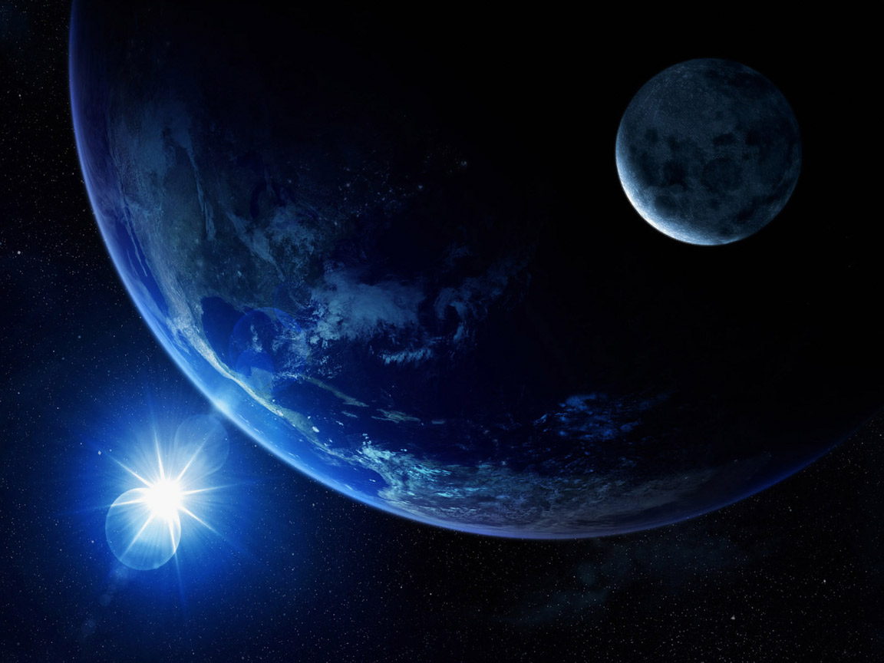
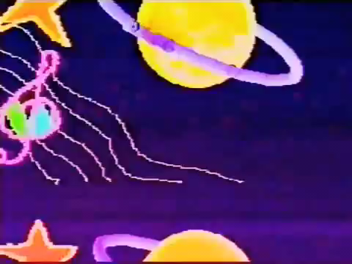
Sredi zvezd noč in dan
se vrti ta svet.
Zemlja pleše tja med zvezde,
pade sneg, pride maj,
pride spet jesen,
tisoč let že zemlja pleše.
Orion, saksofon, mesec, kontrabas,
Zemlja pleše tja med zvezde
in z njo grad, vsak oblak
in vse ceste in celo ta
najin mali dom,
in celo ta najin mali dom.

Slide 12
Iz filma Poletje v školjki: Prisluhni školjki
F C B F
Poletni dan, ki je mogoče že minil
B F C
in mogoče šele pride, poletni dan.
Poletni dan, ki ga morda nikdar ne bo
in morda prišel ne bo od sonca zlat.
Poletni dan, ki v školjko je ujet,
ki ujet je v srce, vanj zakopan.
Dm B
Prisluhni školjki,
Dm B
vanjo ujet je,
Dm
prisluhni školjki,
B C
v njej poletje ti šumi.
Na uho te vabi, prisluhni vanjo,
kako igra ti, vabi te za sanjami.
.

Slide 13
Ne čakaj pomladi
Ne čakaj pomladi,
ne čakaj na maj!
Le kaj ti bo sonce in rože zakaj!
Saj lička so rožni ti cveti,
v očeh žarek sonca sveti.
Ne čakaj pomladi,
ne čakaj na maj,
kaj mar ti zelenih trav!
Srce nič ne čaka,
bije tiktaka,
kliče ljubav!
Zakaj čakala bi na maj.

Slide 14
Gremo mi po svoje
A sploh kdo ve, kdo je, kam gre
in kaj je b'lo pred tem?
Veliki pok, Bog, kura, jajc?
Ni važno - je, kar je.
Kdor zna letet, čeprav brez kril,
ima oblak in grad,
star, mlad, ptič, miš -- ni važno, kaj,
če si sam svoj kralj.
Kdor zna, zna, in mi znamo,
brez kril, v gradu, spimo, letimo.
Spimo, letimo, spimo, letimo.
Spimo, letimo, spimo, letimo. Kdor zna…
Vsak je, kar je, kam gre, ne ve,
gre pa vsak po svoje,
eni peš, drugi leže, tretji pa v dvoje.
Jaz sem, ti si, on, ona je,
v ednini in množini,
če sva dva, sva brez besed, letiva v dvojini.
Kdor zna, zna, in midva znava,
brez kril, v gradu, spiva, letiva.
Spiva, letiva, spiva, letiva.
Spiva, letiva, spiva, letiva. Kdor zna…
Letiva!

Slide 15
A. Smolar. V PRADAVNINI
1. Če bi živeli v pradavnini, stanovali bi v votlini,
oblečeni bili bi v mini, tako poleti kot pozimi.
Šole sploh ne bi poznali, vse dneve bi se le igrali,
po pesku in po blatu rili, se skrivali in se lovili.
Vse naše pesmice bi takole šle:
umba umba aga aga umba,
pesmice bolj žalostne, pa:
umba umba aga aga umba, umaba.
2. V pradavnini naše mame, ne bi mogle biti dame,
oblečene v živalske kože, pa vse nabirale bi rože.
Pred votlino bi sedele, za otroke bi skrbele,
bi z nami rade se igrale, še raje pa bi klepetale.
In naše mamice bi govorile le:
umba umba aga aga umba,
tudi, ko bi jezile se:
umba umba aga aga umba, umba!
3. Če v pradavnini bi živeli, očetje britvic ne bi imeli,
bi vsi bili zelo kosmati, dolgolasi in bradati.
Pridno bi na lov hodili, se za zverinami podili,
ko pa kakšno bi ujeli, bi bili zelo veseli.
In bi smejali se in bahali se:
umba umba aga aga umba,
po trebuhih trepljali se:
umba umba aga aga umba, umba!
4. Če bi živeli v pradavnini, stanovali bi v votlini….
5. Zvečer ob ognju bi se zbrali, prepevali bi in plesali,
za lahko noč pa bi dejali le: humba humba… in zaspali!

Slide 16
Adi Smolar:
Jaz ne grem v šolo
Jaz ne grem v šolo, ne, ne grem v šolo,
jaz bom kar počitnice imel.
Jaz ne grem v šolo, nič več ne grem v šolo,
nisem nor, da v šoli bi sedel.
Le kaj mi šola bo, sem pameten zelo,
vse že znam še bolje kot za pet.
Vem, da je svet ploščat, da kuščar je kosmat
in vem da tri krat štiri je deset. Jaz ne grem…
Slovenija leži v Ameriki,
pod Dravskim mostom teče reka Nil,
po angleško „jaz sem tu“, se reče „aj love ju“,
po zraku s krili leta krokodil. Jaz ne grem…
Vse črke že poznam in jih našteti znam, tako:
a b c č ž k r p l m n o.
Tudi številke poznam, dobro šteti znam, do sto:
1 2 3 5 10 25 68 7 39 15 100. Jaz ne grem…
.

Slide 17
ADI SMOLAR: Rolica papirja
Kupil sem si rolico, rolico papirja.
Skozi mesto šel sem z njo, z rolico papirja.
Jo odnesel bom domov, sem si tiho pravil,
na straniščni jo pokrov, si jo bom nastavil,
pa mi bo prav pr'šla rolica papirja!
A mimo mene je gospa kužka pripeljala
in za njim na cesti sta kupčka dva ostala.
To ni dobro, sem dejal, za sprehajališče,
hitro kupčka sem pobral, ju nesel na smetišče.
Pa mi je prav pr'šla rolica papirja.
Sem naletel na klošarja, se z vincem je nalival.
A neroda štorasta po bradi ga je zlival.
Dal sem lističa mu dva, da se je obrisal,
pa še za čevlja švedrasta, da prah si je pobrisal.
Pa mi je prav pr'šla rolica papirja.
V parku nekaj se otrok veselo je igralo.
Tekali so naokrog, je iz noskov jim curljalo.
Nemudoma sem tja zavil do prvega fantička,
jim papirčke razdelil za noske in za lička.
Pa mi je prav pr'šla rolica papirja.
Je na klopci damica milo se jokala,
ker ji druga deklica fanta je speljala.
Dost‘ papirčkov sem ji dal, pa ji b‘lo je lažje,
če si solze brišeš prav, se šminka ne razmaže.
Pa mi je prav pr'šla rolica papirja.
In tako mi le še pet je lističev ostalo.
Dovolj za tole pesmico, za sonet premalo.
Kuli sem v roke vzel, na lističe zapisal
kaj ta dan sem doživel na kratko sem orisal.
Kako mi je prav pr'šla rolica papirja.

Slide 18
2. JTD, če hočeš nekam prit',
če hočeš pameten bit',
po svojih najboljših močeh,
brezdelje zapelje te u greh,
JTD, ja delat, delat, kol'kr se le da.
5. JTD, ne pa zijala past,
pošteno, ne pa krast,
ne se dela bat,
počasi, včasih pa garat,
JTD, ja delat, delat, kol'kr se le da
1.JTD, če hočeš kaj postat,
če hočeš karkoli znat,
na svetu je pač tako,
z lufta padlo n'č ne bo,
JTD, ja delat, delat, kol'kr se le da.
.
4. JTD, se vsak atom vrti,
se vsaka celica deli,
vsakdo si zapomni naj,
delo krepi telo in značaj,
JTD, ja delat, delat, kol'kr se le da.
.
7. JTD, ne pa okol ga srat,
ne pa mamila jemat,
pa boljše boš živel,
pa življenje rad boš imel,
JTD, delat, delat, kok'r se le da.
9. JTD, to pomeni, da si živ,
lepo je delat, pa gledat, kar si naredil,
da smiselno živiš,
da za sabo kaj pustiš,
JTD, ja delat, delat, kok'r se le da.
3. Ko pogledam u vesolje, se zdi mi, da pr' mer' stoji,
če pa pogledaš malo bolje, se kar širi in rotira,
oscilira in vibrira, čisto nič pri miru ni.
6. Ko pogledam žitno polje, dokaj mirno se mi zdi,
če pa pogledaš malo bolje žito rase, polni klase,
korenine v zemljo rine, čisto nič pri miru ni.
8. Včasih se mi zdi najbolje, da bi kar ležal in pa spal,
ko pa pomislim malo bolje čas mineva, smrt odšteva,
živa leta so mi šteta in vsake mi je ure žal.

Slide 19
Alya: MOJA PESEM
Kakšno jutro, vsi brenčijo,
vsi hitijo, vsi izgubljeni so nekje.
A v meni, žarek sonca,
ki ga tudi temna noč ne dohiti
Moja usta se hladijo,
na nevihto glavo sem pripravila.
Moje roke se toplijo,
z njimi ti bom slabe misli zdravila,
slabe misli zdravila….
Sto glasov v meni poje, eoeo.
Me zazibaš v sanje svoje, mehko, mehko.
Kakšno jutro, vsi brenčijo,
vsi hitijo, vsi izgubljeni so nekje.
Zaustavit se bojijo,
jaz pa zopet našla svoje sem srce,
našla svoje sem srce
Sto glasov v meni poje, eoeo
Me zazibaš v sanje svoje, mehko, mehko.
Mehko, mehko…

Slide 20
Alya: Brazil
Kadar me greje nasmeh v dežju, se spominjam na tisti čas,
ko smo plesali na vročem pesku, veter božal nam je obraz.
Zvoki kitare so parali noč, vonj po vinu je vlil strast.
Vroča telesa tam kot nebesa, skupaj smo peli v en glas!
Pleši zdaj, ko se dani, bolje tu, kot sam doma.
Ne zapravimo noči, ta v ritmu jutra bo odšla.
Vse te odmeve še slišim od tu. Zapiram oči, da so bolj naglas
pojejo pesmi in z njimi jaz.
Topli obrazi v malem mestu, tisoče sonc je luč noči,
pijejo žejo namesto nas.
Ko se ponuja še nekaj želja, najdi ritem in svoj izraz.
Primi za roko in sočloveku skupaj zapojmo v en glas!
Pleši zdaj ko se dani…
Moje srce mi še kdaj zapoje o ljubezni in sreči,
to, kar od nekdaj sem sanjala.
Tisto poletje bilo je moje, polno veselja in lepih zgodb,
tega ne bom pozabila.
Kadar me greje nasmeh v dežju, se spominjam na tisti čas,
ko smo plesali na vročem pesku, veter božal nam je obraz.
Zvoki kitare so parali noč, vonj po vinu je vlil strast.
Vroča telesa tam kot nebesa, skupaj smo peli v en glas!
Pleši zdaj, ko se dani…

Slide 21
Irena Tratnik: MALO MIRU
Kot droben cvet, ki prekriva ga sneg,
kot ogenj, ki v vetru spreminja se v led,
kot majhna lutka, ki nimaš je rad,
počutim se mnogokrat.
Ko gledam oblake objokanih lic
in slišim še krike preganjanih ptic,
v strahu pred temo se pesem rodi,
naj nič se nam ne zgodi.
Vsaj malo sonca, vsaj malo smeha,
za svet, kjer teče življenje reka.
Topline malo, ljubezni nežne
miru vsaj malo si zdaj želim.
Vsaj malo sreče, veselja malo
in da ljudje bi več ne jokali.
Miru vsaj malo, vsaj eno željo,
da upanje zdaj še ne izgubim.
Želim, da razumel bi pesem ves svet,
dekle sem ki poje, kar pravi srce
in sama drhtim, kot osamljeni ptič,
ki sluti viharne dni.

Slide 22
NAJ LJUBEZEN ZDRUŽI VSE LJUDI
Ko si sam in ko zaspiš,
spomni se tedaj
vseh, ki jim je hudo
in tistih, ki upajo.
Zbudi se, del tega si tudi ti,
naj se želje slišijo povsod.
Naj ljubezen združi vse ljudi,
naj sovraštva duh se pomiri,
naj se vojne vse končajo
in naj lačni kruha imajo,
naj otrok v miru vsak živi.
Ta pesem je pesem srca,
ne pustimo je utišati...
Zbudi se, del sveta si tudi ti,
naj se želje slišijo povsod
Naj ljubezen ...

Slide 23
Bele vrane
Maček v žaklju
Ej to pa to, zmeraj nas uče,
a pri tem tako kislo se drže.
Če pa vesel in pogumen si,
boš mladost živel daleč od skrbi.
Življenje je blazno resna stvar,
kaže ti roge, nam pa to ni mar.
Vsak naj živi kakor ve in zna,
to ga izuči, v tem je čar sveta.
Prav smešni so, ko nam pravijo:
saj življenje ni, kakor se vam zdi,
očala naj vsem nakupijo
morda skoznje svet, pameten bo spet. Saj včasih…
Življenje gre svojo večno pot,
polno je laži, polno raznih zmot.
Ker pa nekoč mladi so bili,
naj nam dovole, da sedaj smo mi. Saj včasih…
Saj včasih res morda neslani smo,
ker ne vemo, kaj bi s soljo,
a vendar naj nam ne zamerijo,
če mačka v žaklju mi ne sprejmemo.

